Slide 1
Repetisjonstime – kap. 9-12
IN1150
Dawid Szefler

Slide 2
Kapittel 9
  Tillukninger og induktiv definerte mengder

Slide 3
Kapittel 9
Lukket mengde (def. 9.1)
Tillukning av en mengde under en eller flere operasjoner (def. 9.1)
Tillukning av en binær relasjon (def. 9.2)
  … refleksive, symmetriske eller transitive
Induktivt definert mengde (def. 9.3)
  Basismengde, induksjonssteg, tillukning
Induktivt definerte…
  Utsagnslogiske formler (def. 9.4)
  Lister (def. 9.5)
  Binære trær (def. 9.6)
  Språk (def. 9.7) (her defineres også alfabet og streng)
  Bitstreng (def. 9.9) støttet av konkatenering (def. 9.8)

Slide 4
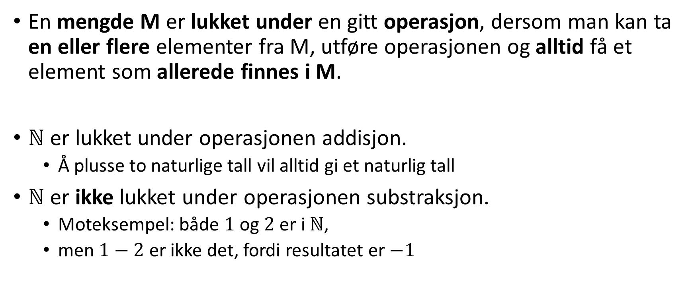
Definisjon 9.1: Lukket mengde
En mengde M er lukket under en gitt operasjon, dersom man kan ta en eller flere elementer fra M, utføre operasjonen og alltid få et element som allerede finnes i M.
$ℕ$ er lukket under operasjonen addisjon.
  Å plusse to naturlige tall vil alltid gi et naturlig tall
$ℕ$ er ikke lukket under operasjonen substraksjon.
  Moteksempel: både $1$ og $2$ er i $ℕ$,
  men $1−2$ er ikke det, fordi resultatet er $−1$

Slide 5
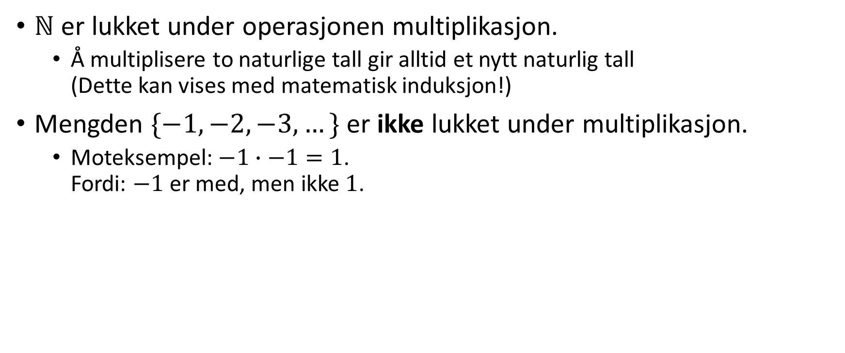
Andre eksempler
$ℕ$ er lukket under operasjonen multiplikasjon.
  Å multiplisere to naturlige tall gir alltid et nytt naturlig tall
  (Dette kan vises med matematisk induksjon!)
Mengden $\{−1, −2, −3,…\}$ er ikke lukket under multiplikasjon.
  Moteksempel: $−1∙−1=1$.
  Fordi: $−1$ er med, men ikke $1$.

Slide 6
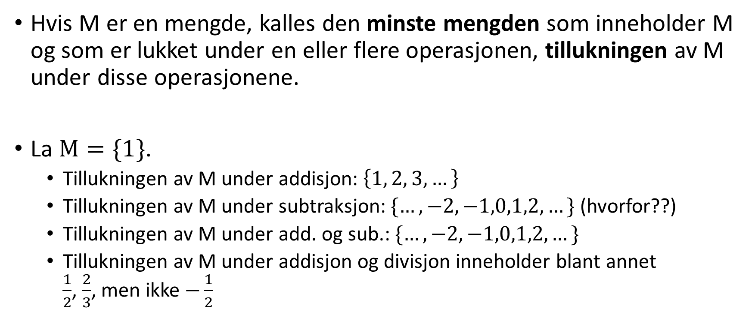
Definisjon 9.1: Tillukningen av en mengde
Hvis M er en mengde, kalles den minste mengden som inneholder M og som er lukket under en eller flere operasjonen, tillukningen av M under disse operasjonene.
La $M=\{1\}$.
  Tillukningen av M under addisjon: $\left\{1, 2, 3,…\right\}$
  Tillukningen av M under subtraksjon: $\{…, −2,−1,0,1,2,…\}$ (hvorfor??)
  Tillukningen av M under add. og sub.: $\{…,−2,−1,0,1,2,…\}$
  Tillukningen av M under addisjon og divisjon inneholder blant annet
  $\frac{1}{2}$, $\frac{2}{3}$, men ikke $−\frac{1}{2}$

Slide 7










Animasjon: tillukning av M under addisjon
$$1$$
$$M$$
$$1$$
$$\}$$
$$\{1$$
$$,$$
$$+$$
$$2$$
$$1$$
$$1$$

Slide 8
Definisjon 9.2: Tillukning av en binær relasjon
Gitt en binær relasjon R. Den minste relasjonen som inneholder R og som har en gitt egenskap kalles for tillukningen av R med hensyn til denne egenskapen.
Egenskaper som det er snakk om i dette kurset: refleksivitet, symmetri og transitivitet
Tips: se på din R og mengden R er definert på.
  Den transitive tillukningen vil være R + alle tupler som mangler for at R skal være transitiv

Slide 9
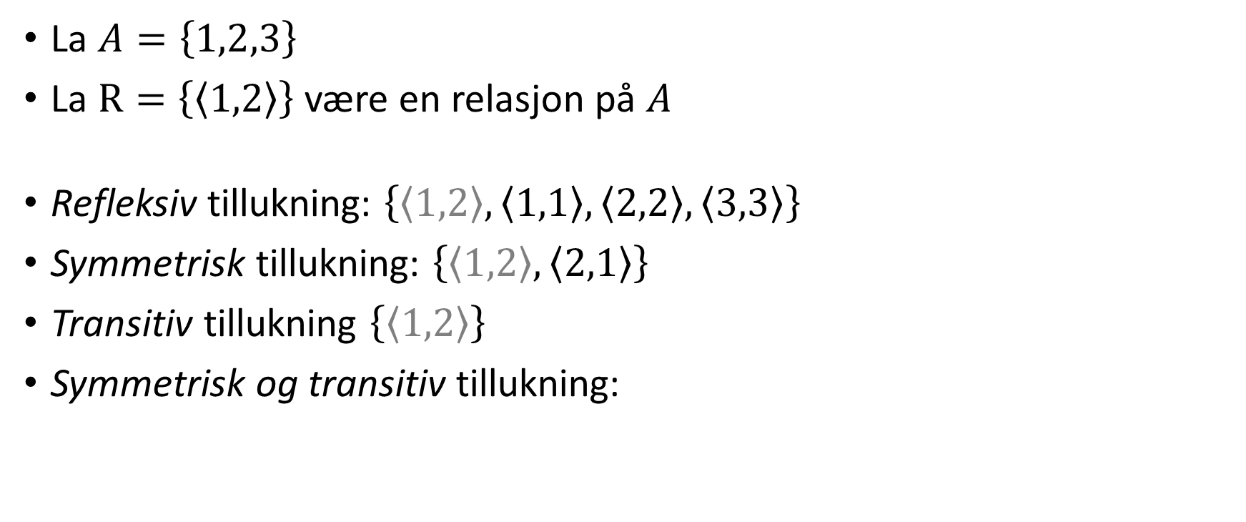
Eksempel
La $A=\left\{1,2,3\right\}$
La $R=\left\{\left\langle 1,2\right\rangle \right\}$ være en relasjon på $A$
Refleksiv tillukning: $\left\{\left\langle 1,2\right\rangle ,\left\langle 1,1\right\rangle ,\left\langle 2,2\right\rangle ,\left\langle 3,3\right\rangle \right\}$
Symmetrisk tillukning: $\left\{\left\langle 1,2\right\rangle ,\left\langle 2,1\right\rangle \right\}$
Transitiv tillukning $\left\{\left\langle 1,2\right\rangle \right\}$
Symmetrisk og transitiv tillukning:
1
2
3
$$\{\left\langle 1,2\right\rangle ,\left\langle 2,1\right\rangle$$
$$,\left\langle 1,1\right\rangle ,\left\langle 2,2\right\rangle \}$$

Slide 10
Definisjon 9.3: Induktivt definert mengde
En induktiv definert mengde er den minste mengden som inneholder en gitt mengde (basismengde), og som er lukket under gitte operasjoner.
En mengde defineres induktivt i følgende tre steg:
  Basissteget: å spesifisere en basismengde, et utgangspunkt for senere nye verdier
  Induksjonssteget: å spesifisere operasjonene, hvordan komme frem til nye verdier?
  Tillukningen: lage den minste mengden ved bruk av elementene i basismengden og operasjonene

Slide 11
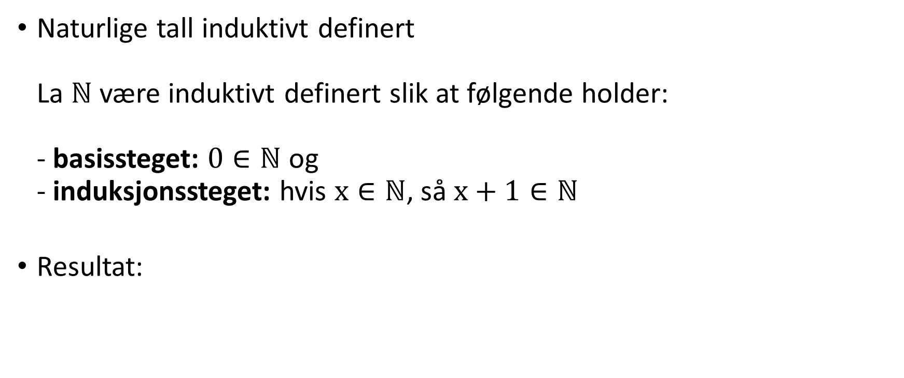
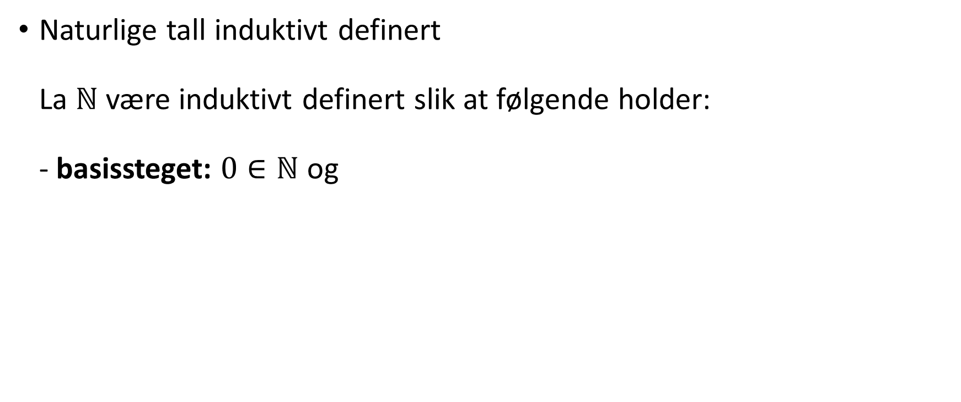
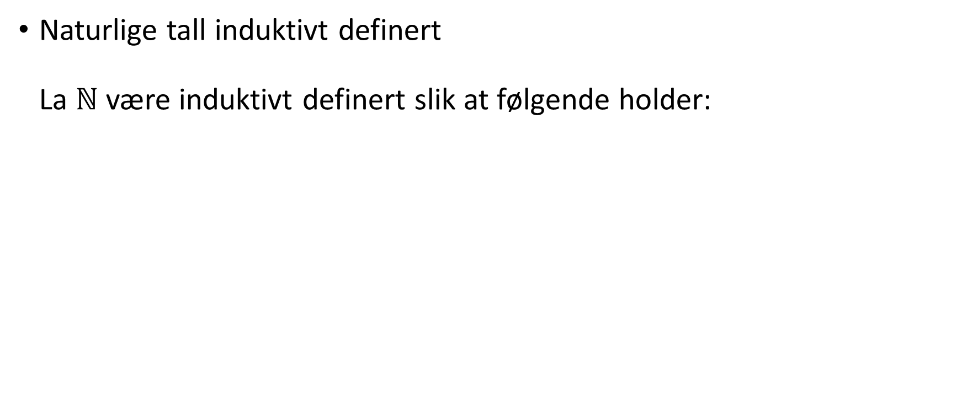
Eksempler: tallmengder
Naturlige tall induktivt definert
La $ℕ$ være induktivt definert slik at følgende holder:
Naturlige tall induktivt definert
La $ℕ$ være induktivt definert slik at følgende holder:
- basissteget: $0∈ℕ$ og
Naturlige tall induktivt definert
La $ℕ$ være induktivt definert slik at følgende holder:
- basissteget: $0∈ℕ$ og
- induksjonssteget: hvis $x∈ℕ$, så $x+1∈ℕ$
Resultat:
$\{0\}$
$\{0,1,2,3,4,5,…\}$
$\{0,1\}$
$\{0,1,2\}$

Slide 12
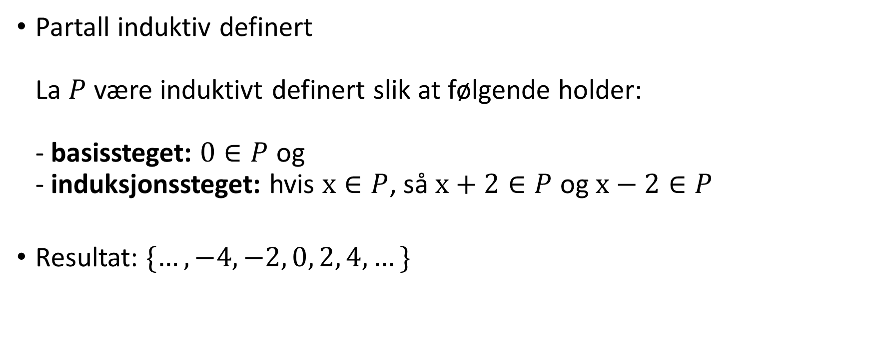
Eksempler: tallmengder
Partall induktiv definert
La $P$ være induktivt definert slik at følgende holder:
- basissteget: $0∈P$ og
- induksjonssteget: hvis $x∈P$, så $x+2∈P$ og $x−2∈P$
Resultat: $\{…,−4,−2, 0, 2, 4,…\}$

Slide 13
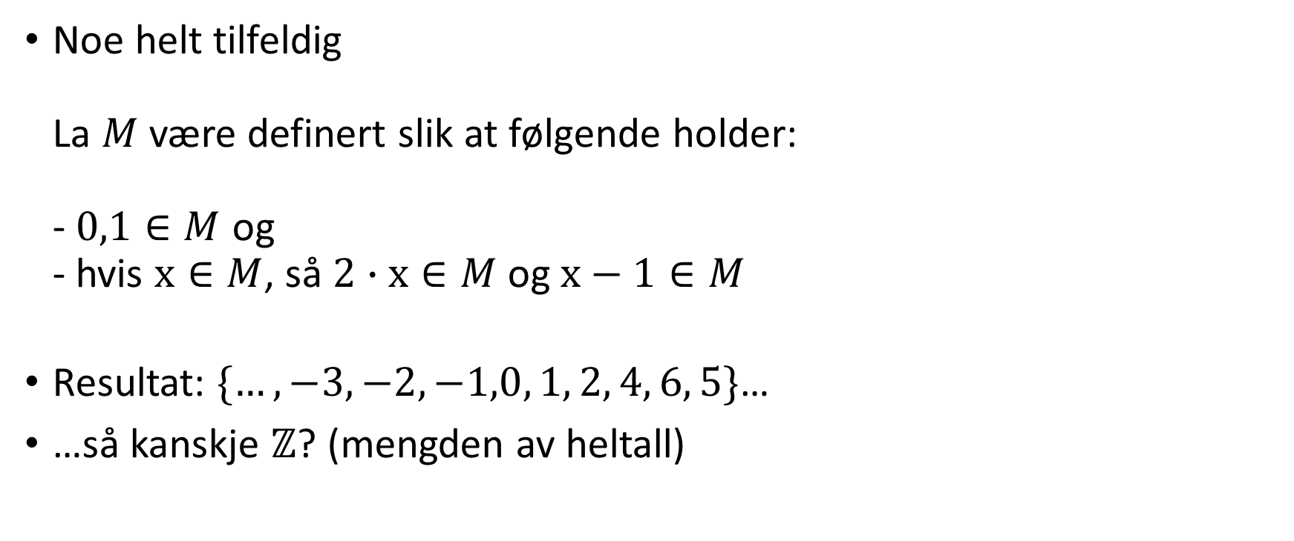
Eksempler: tallmengder
Noe helt tilfeldig
La $M$ være definert slik at følgende holder:
- $0,1∈M$ og
- hvis $x∈M$, så $2∙x∈M$ og $x−1∈M$
Resultat: $\{…,−3,−2,−1,0, 1, 2, 4, 6, 5\}$…
…så kanskje $ℤ$? (mengden av heltall)

Slide 14
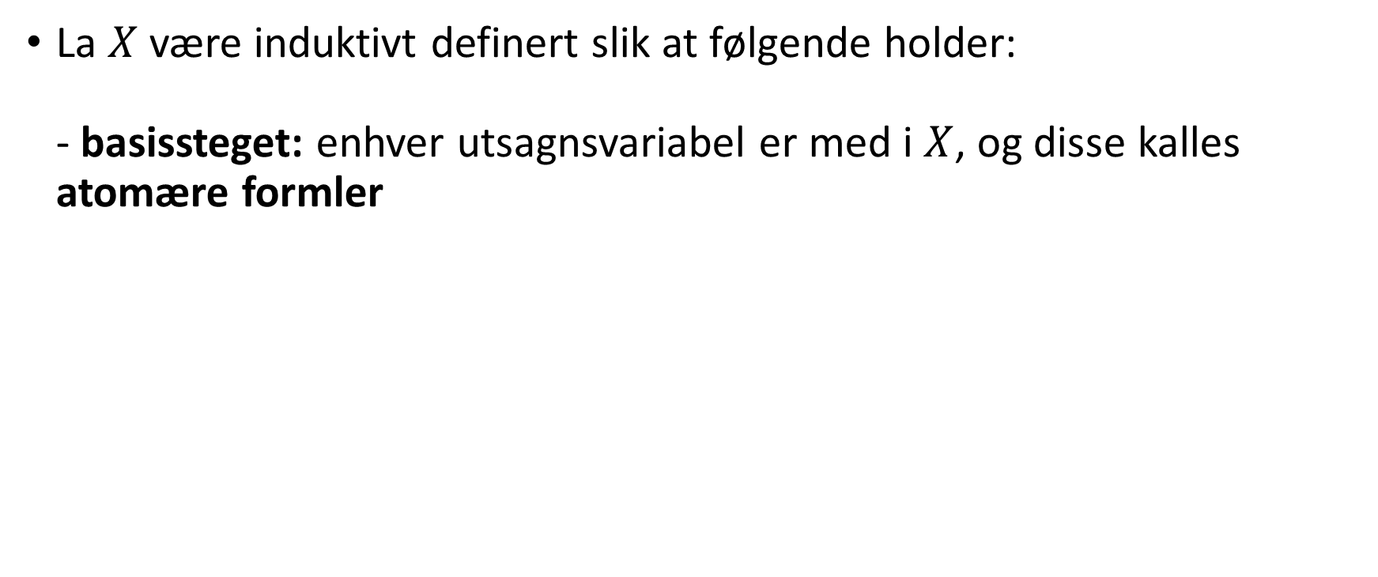
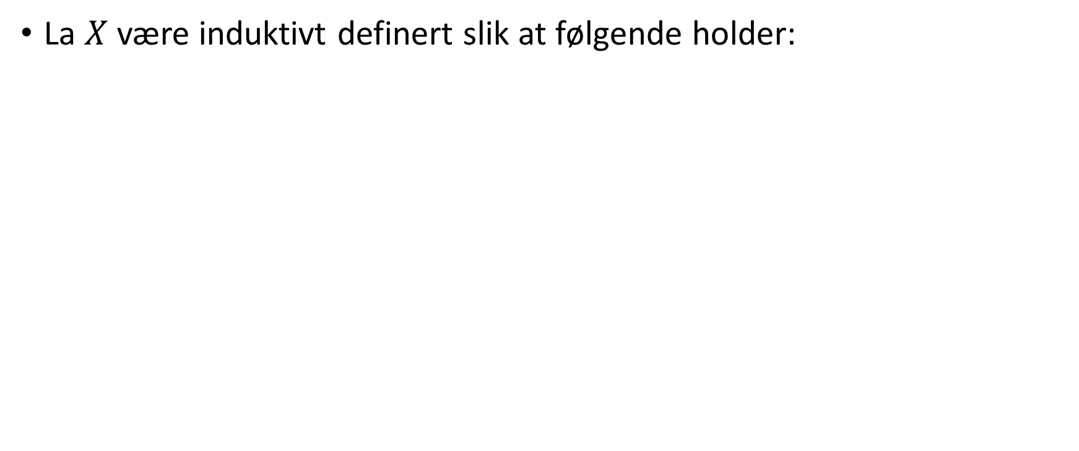
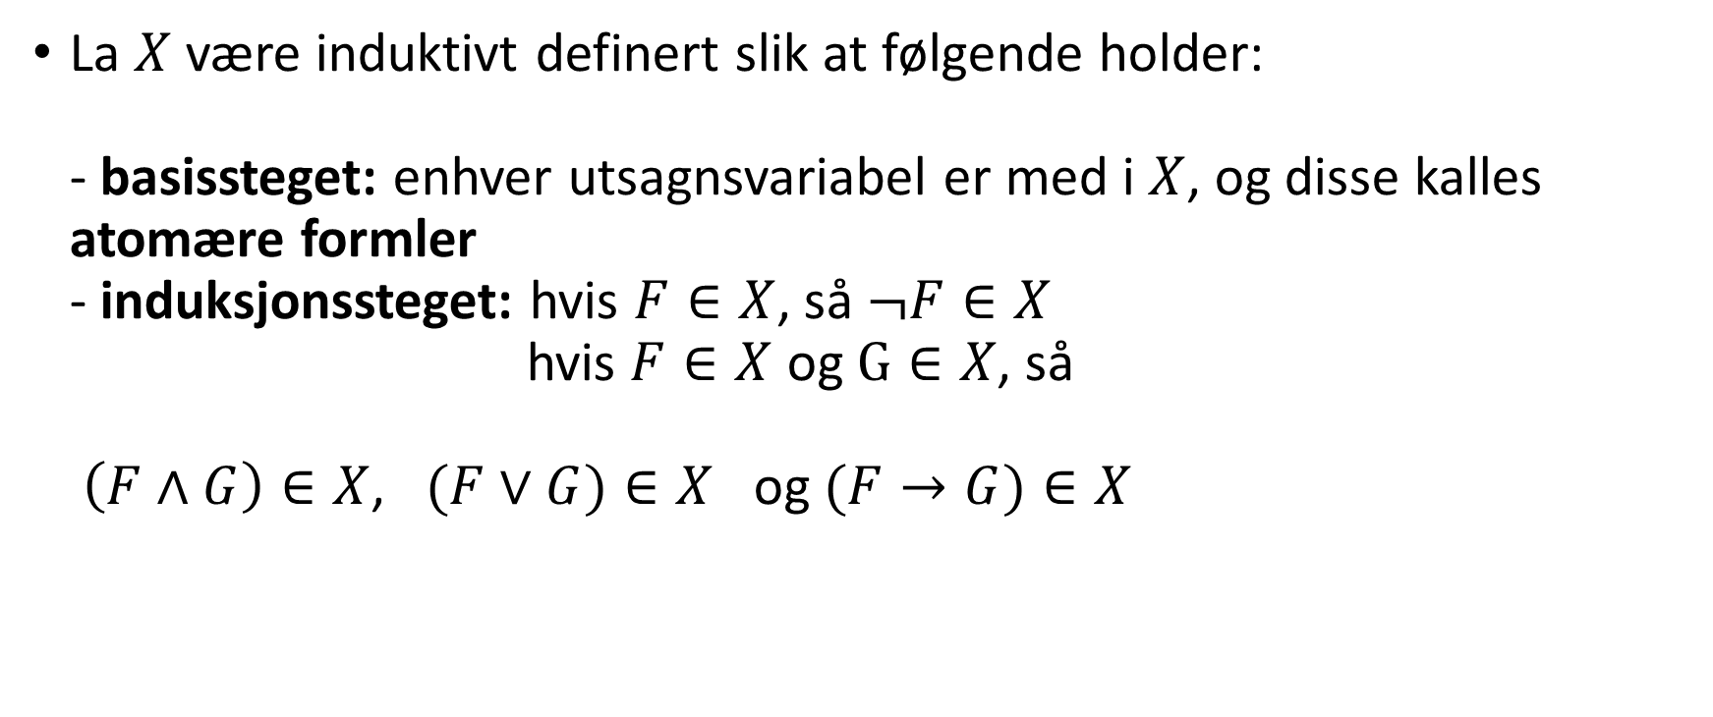
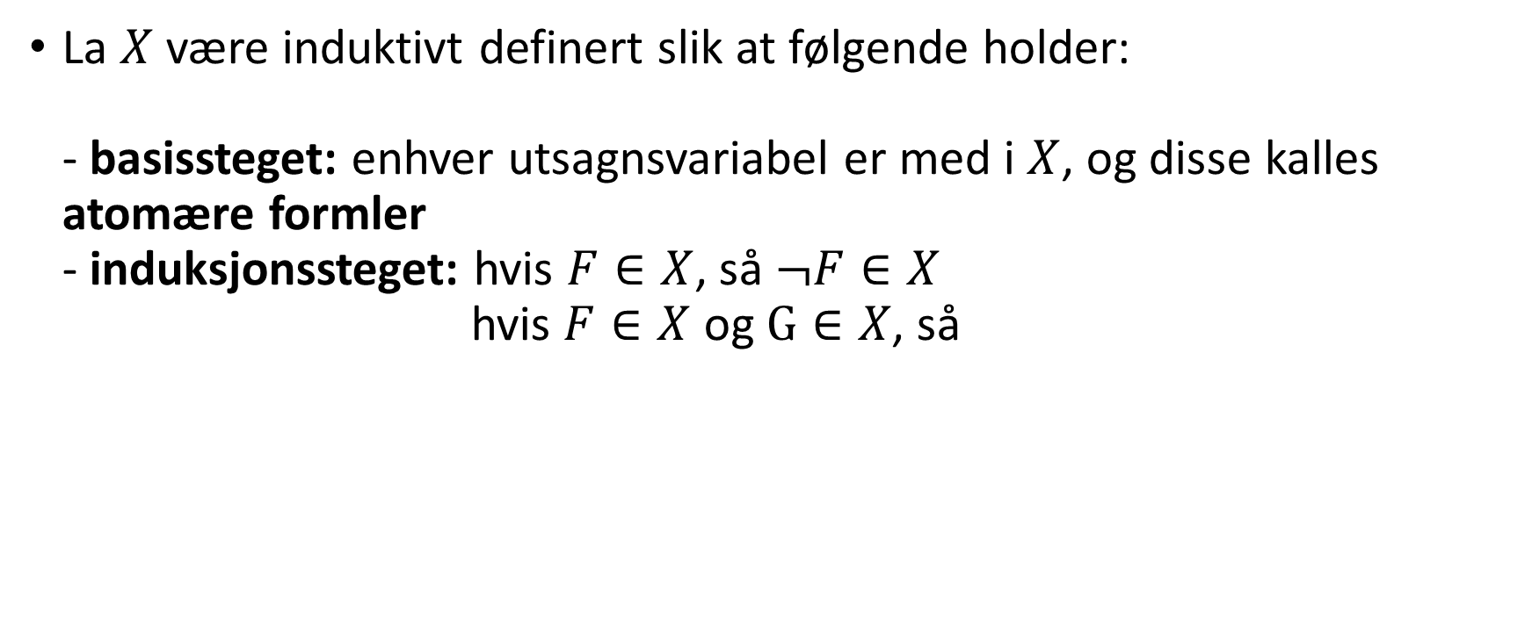
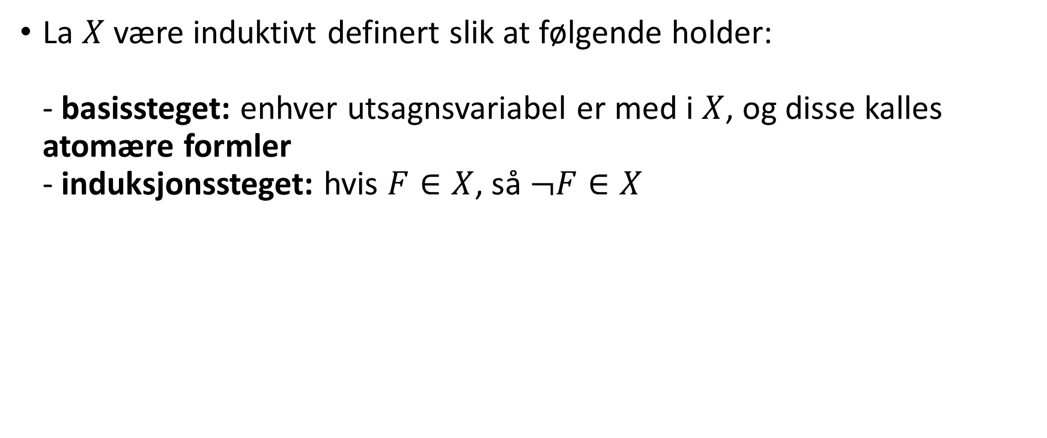
Eksempel: Mengden av utsagnslogiske formler
(def. 9.4)
La $X$ være induktivt definert slik at følgende holder:
La $X$ være induktivt definert slik at følgende holder:
- basissteget: enhver utsagnsvariabel er med i $X$, og disse kalles atomære formler
La $X$ være induktivt definert slik at følgende holder:
- basissteget: enhver utsagnsvariabel er med i $X$, og disse kalles atomære formler
- induksjonssteget: hvis $F∈X$, så $¬F∈X$
La $X$ være induktivt definert slik at følgende holder:
- basissteget: enhver utsagnsvariabel er med i $X$, og disse kalles atomære formler
- induksjonssteget: hvis $F∈X$, så $¬F∈X$
hvis $F∈X$ og $G∈X$, så
La $X$ være induktivt definert slik at følgende holder:
- basissteget: enhver utsagnsvariabel er med i $X$, og disse kalles atomære formler
- induksjonssteget: hvis $F∈X$, så $¬F∈X$
hvis $F∈X$ og $G∈X$, så
$\left(F∧G\right)∈X$, $(F∨G)∈X$ og $(F→G)∈X$

Slide 15
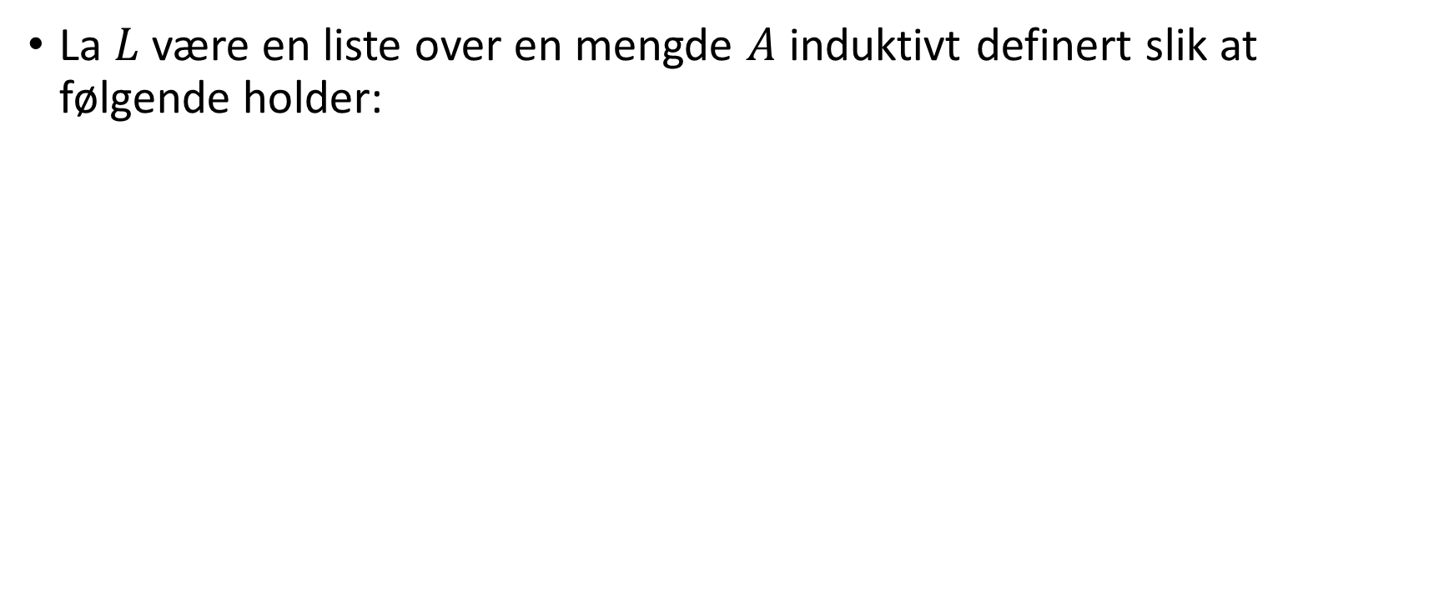
Eksempel: Mengden av lister
(def. 9.5)
La $L$ være en liste over en mengde $A$ induktivt definert slik at følgende holder:

Slide 16
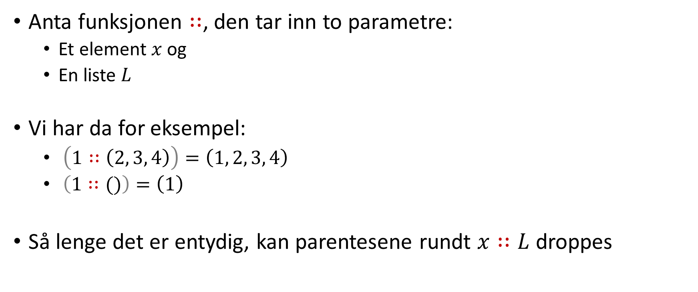
Notasjon!
Anta funksjonen $∷$, den tar inn to parametre:
  Et element $x$ og
  En liste $L$
Vi har da for eksempel:
  $\left(1∷\left(2, 3, 4\right)\right)=\left(1, 2, 3, 4\right)$
  $\left(1∷()\right)=\left(1\right)$
Så lenge det er entydig, kan parentesene rundt $x∷L$ droppes

Slide 17
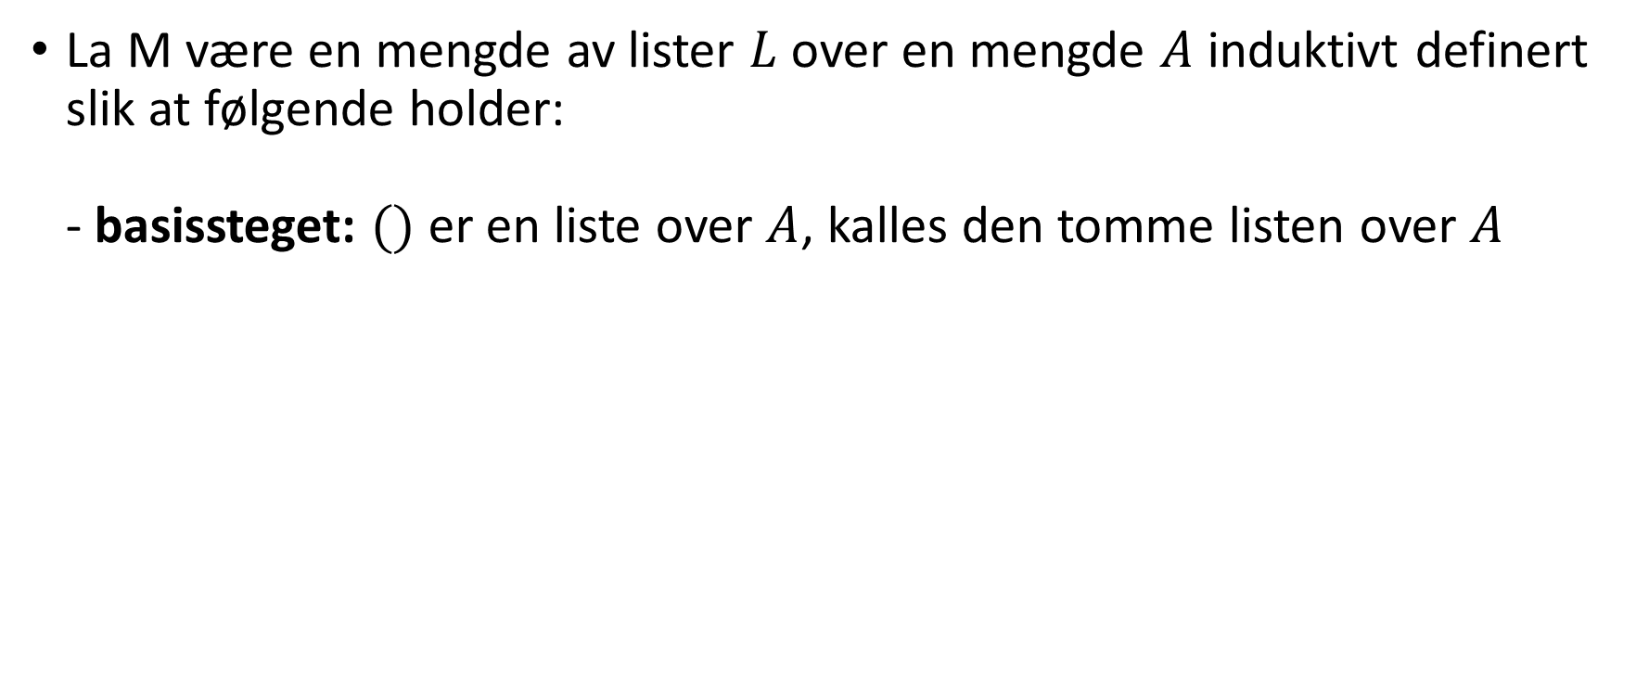
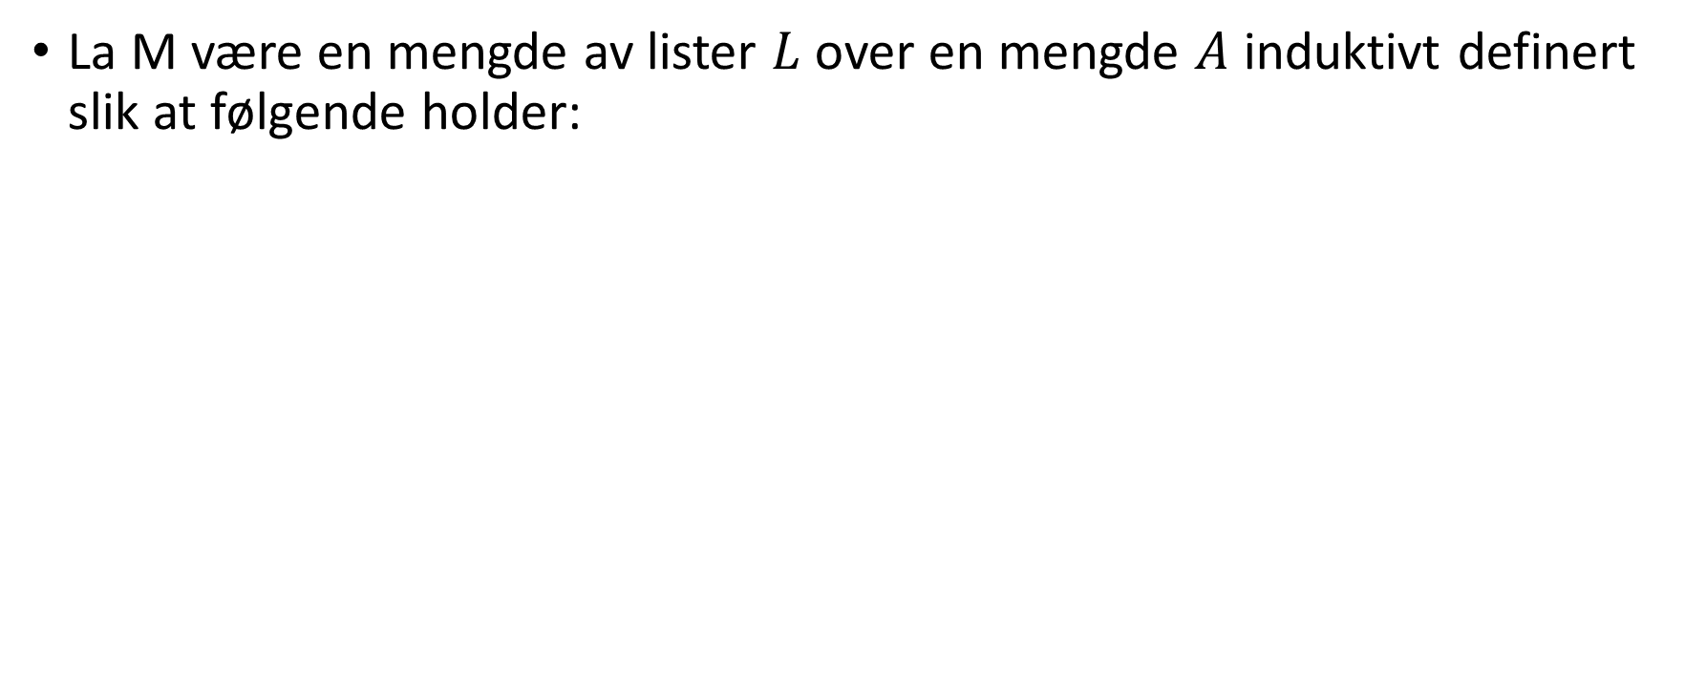
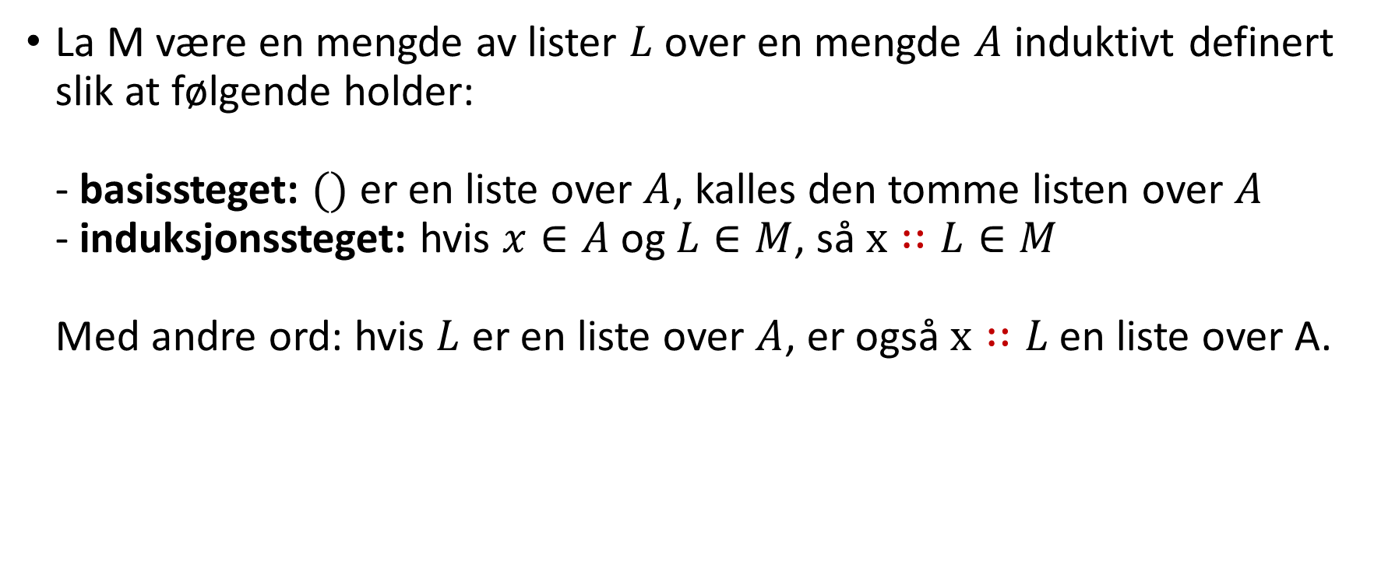
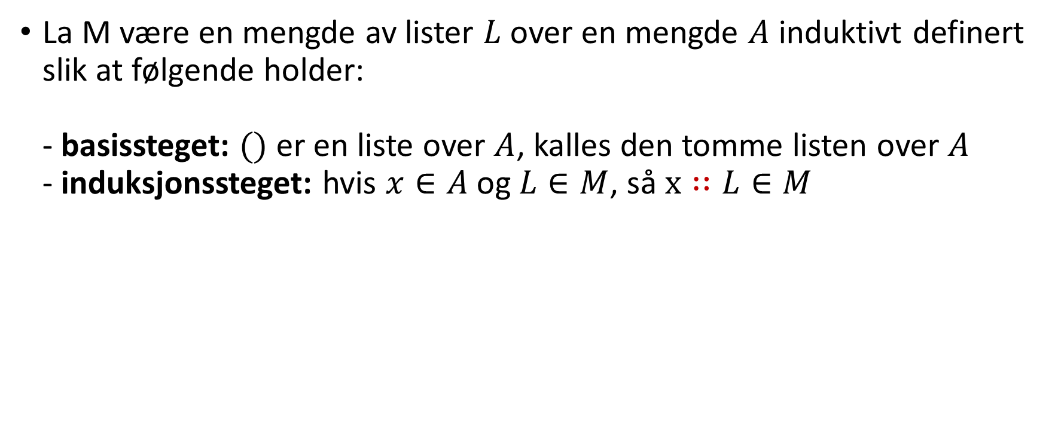
Eksempel: Mengden av lister
(def. 9.5)
La M være en mengde av lister $L$ over en mengde $A$ induktivt definert slik at følgende holder:
La M være en mengde av lister $L$ over en mengde $A$ induktivt definert slik at følgende holder:
- basissteget: $()$ er en liste over $A$, kalles den tomme listen over $A$
La M være en mengde av lister $L$ over en mengde $A$ induktivt definert slik at følgende holder:
- basissteget: $()$ er en liste over $A$, kalles den tomme listen over $A$
- induksjonssteget: hvis $x∈A$ og $L∈M$, så $x∷L∈M$
La M være en mengde av lister $L$ over en mengde $A$ induktivt definert slik at følgende holder:
- basissteget: $()$ er en liste over $A$, kalles den tomme listen over $A$
- induksjonssteget: hvis $x∈A$ og $L∈M$, så $x∷L∈M$
Med andre ord: hvis $L$ er en liste over $A$, er også $x∷L$ en liste over A.

Slide 18
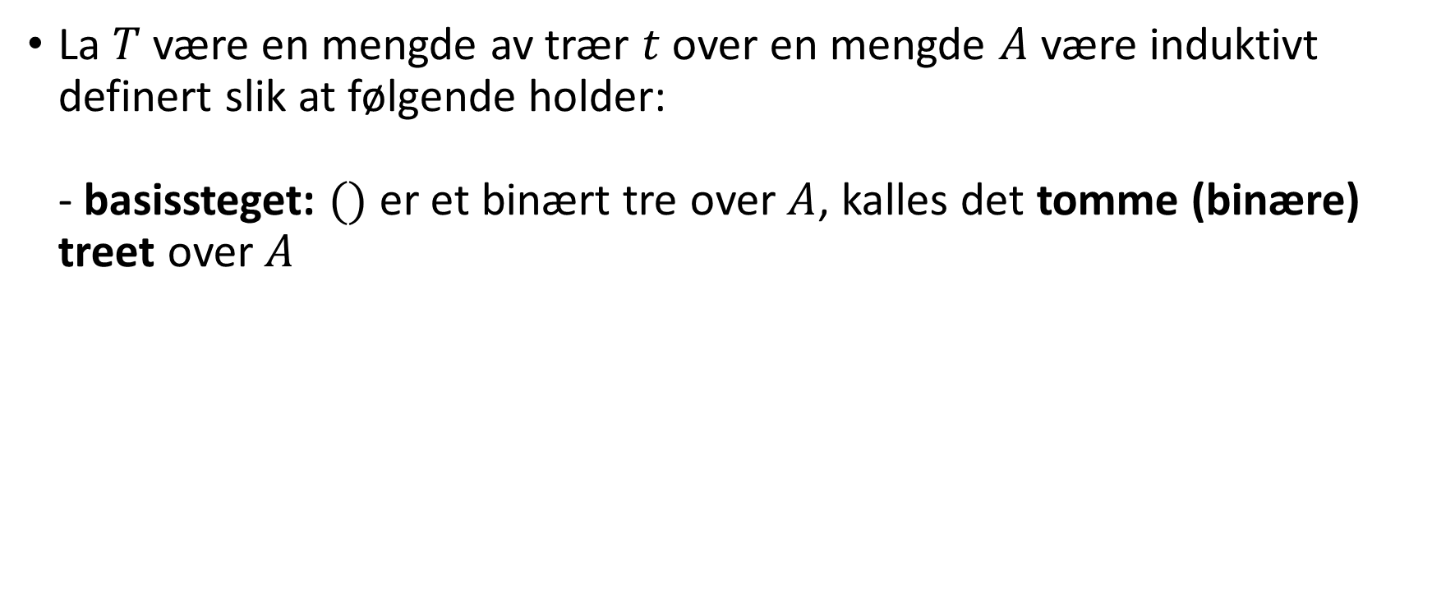
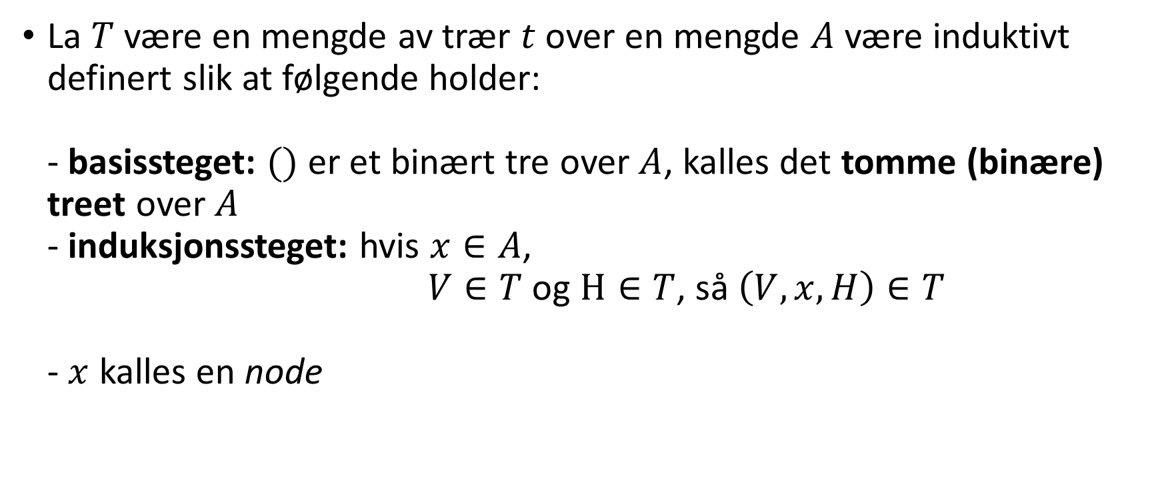
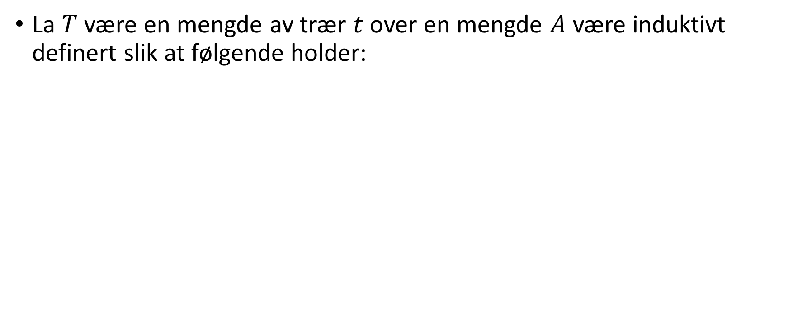
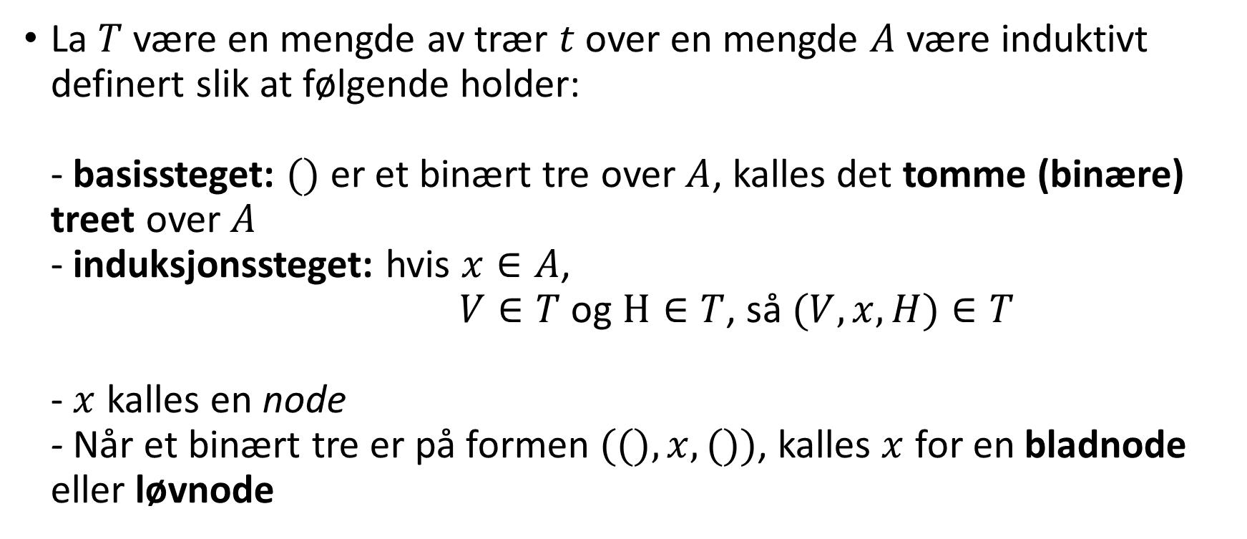
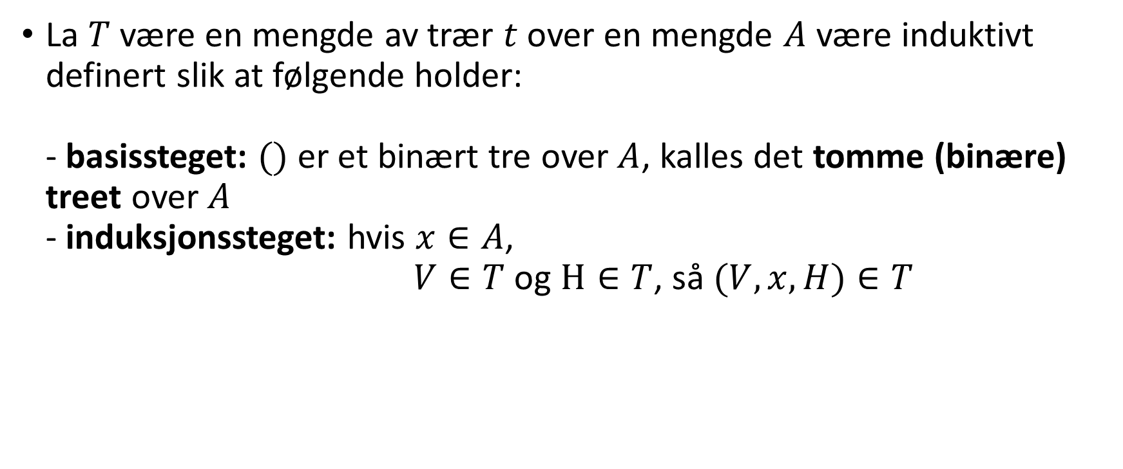
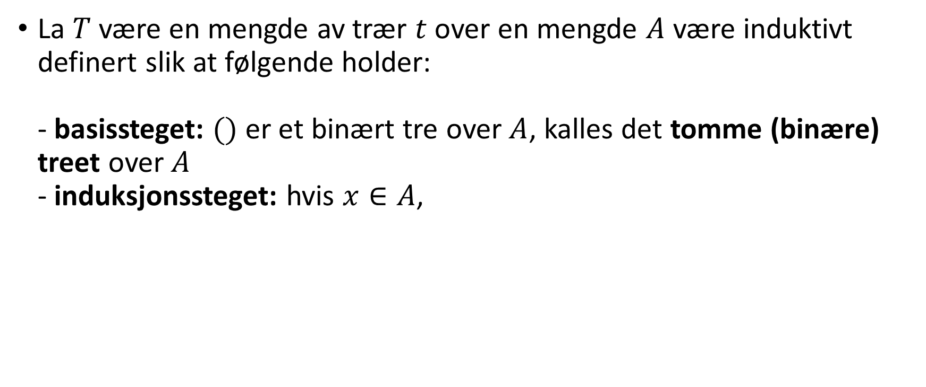
Eksempel: Mengden av binære trær
(def. 9.6)
La $T$ være en mengde av trær $t$ over en mengde $A$ være induktivt definert slik at følgende holder:
La $T$ være en mengde av trær $t$ over en mengde $A$ være induktivt definert slik at følgende holder:
- basissteget: $()$ er et binært tre over $A$, kalles det tomme (binære) treet over $A$
La $T$ være en mengde av trær $t$ over en mengde $A$ være induktivt definert slik at følgende holder:
- basissteget: $()$ er et binært tre over $A$, kalles det tomme (binære) treet over $A$
- induksjonssteget: hvis $x∈A$,
La $T$ være en mengde av trær $t$ over en mengde $A$ være induktivt definert slik at følgende holder:
- basissteget: $()$ er et binært tre over $A$, kalles det tomme (binære) treet over $A$
- induksjonssteget: hvis $x∈A$,
$V∈T$ og $H∈T$, så $(V, x, H)∈T$
La $T$ være en mengde av trær $t$ over en mengde $A$ være induktivt definert slik at følgende holder:
- basissteget: $()$ er et binært tre over $A$, kalles det tomme (binære) treet over $A$
- induksjonssteget: hvis $x∈A$,
$V∈T$ og $H∈T$, så $(V, x, H)∈T$
- $x$ kalles en node
- Når et binært tre er på formen $((),x,())$, kalles $x$ for en bladnode eller løvnode
La $T$ være en mengde av trær $t$ over en mengde $A$ være induktivt definert slik at følgende holder:
- basissteget: $()$ er et binært tre over $A$, kalles det tomme (binære) treet over $A$
- induksjonssteget: hvis $x∈A$,
$V∈T$ og $H∈T$, så $\left(V, x, H\right)∈T$
- $x$ kalles en node

Slide 19
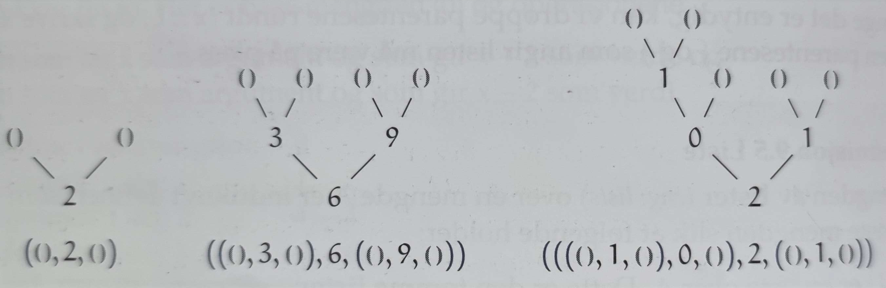
Eksempel: noen binære trær

Slide 20
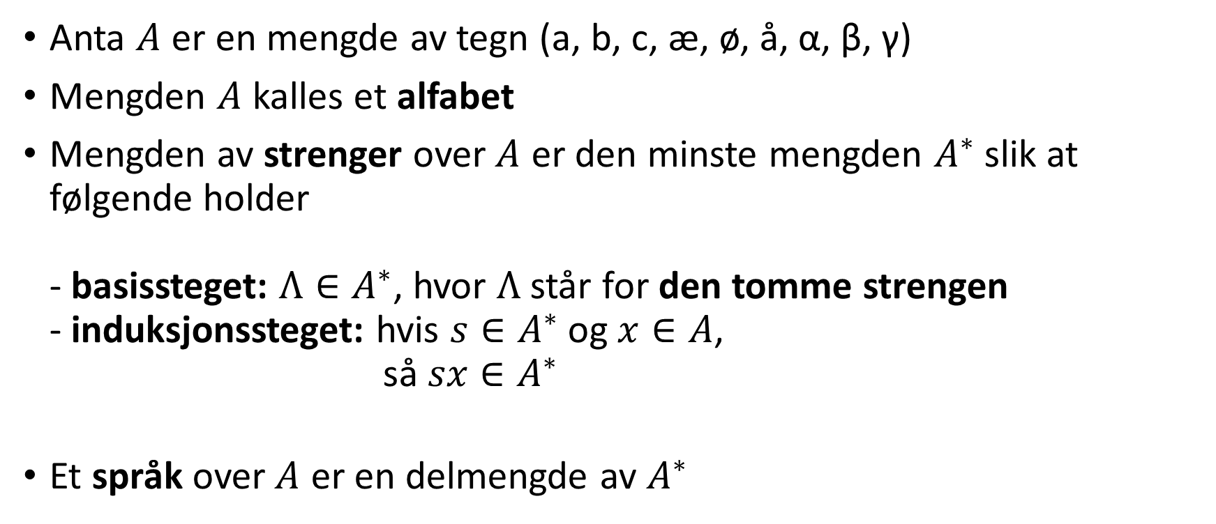
Definisjon 9.7: Alfabet, tegn, streng
Anta $A$ er en mengde av tegn (a, b, c, æ, ø, å, α, β, γ)
Mengden $A$ kalles et alfabet
Mengden av strenger over $A$ er den minste mengden $A^{∗}$ slik at følgende holder
- basissteget: $Λ∈A^{∗}$, hvor $Λ$ står for den tomme strengen
- induksjonssteget: hvis $s∈A^{∗}$ og $x∈A$,
så $sx∈A^{∗}$
Et språk over $A$ er en delmengde av $A^{∗}$

Slide 21
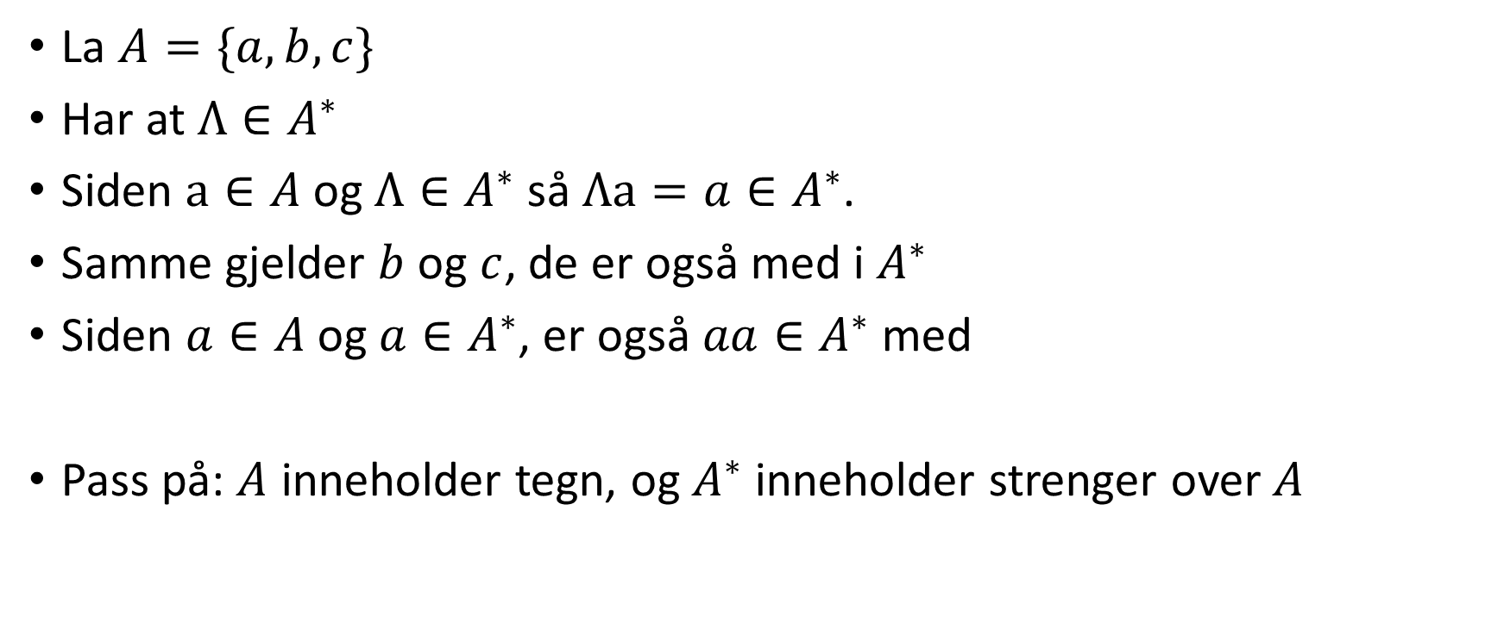
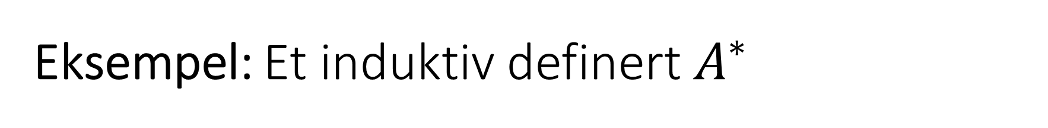
Eksempel: Et induktiv definert $A^{∗}$
La $A=\{a, b,c\}$
Har at $Λ∈A^{∗}$
Siden $a∈A$og $Λ∈A^{∗}$ så $Λa=a∈A^{∗}$.
Samme gjelder $b$ og $c$, de er også med i $A^{∗}$
Siden $a∈A$ og $a∈A^{∗}$, er også $aa∈A^{∗}$ med
Pass på: $A$ inneholder tegn, og $A^{∗}$ inneholder strenger over $A$

Slide 22
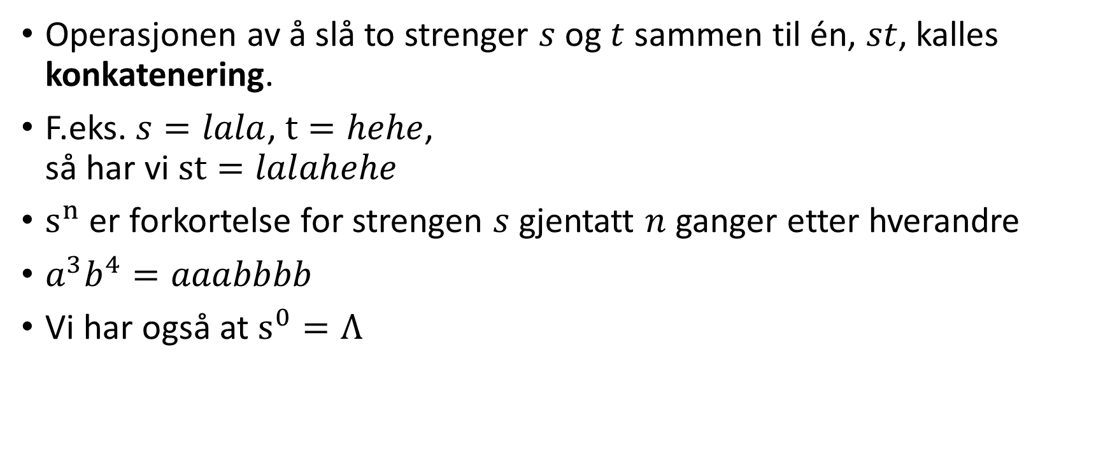
Definisjon 9.8: Konkatenering
Operasjonen av å slå to strenger $s$ og $t$ sammen til én, $st$, kalles konkatenering.
F.eks. $s=lala$, $t=hehe$,
så har vi $st=lalahehe$
$s^{n}$ er forkortelse for strengen $s$ gjentatt $n$ ganger etter hverandre
$a^{3}b^{4}=aaabbbb$
Vi har også at $s^{0}=Λ$

Slide 23
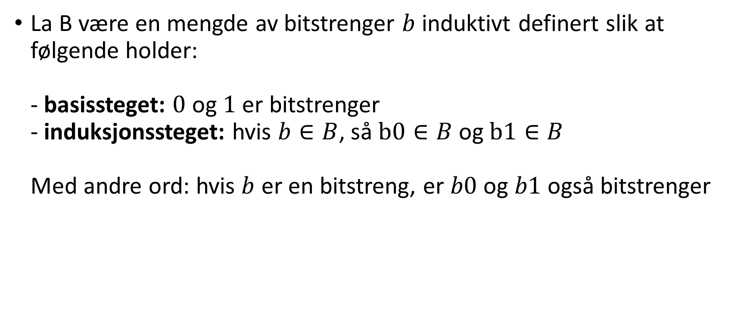
Definisjon 9.9: Bitstreng
La B være en mengde av bitstrenger $b$ induktivt definert slik at følgende holder:
- basissteget: $0$ og $1$ er bitstrenger
- induksjonssteget: hvis $b∈B$, så $b0∈B$ og $b1∈B$
Med andre ord: hvis $b$ er en bitstreng, er $b0$ og $b1$ også bitstrenger

Slide 24
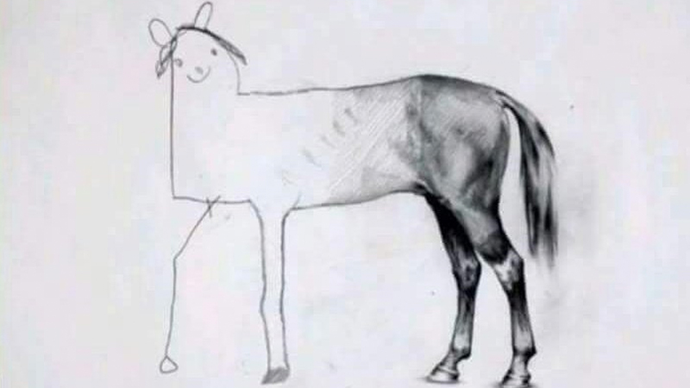

Slide 25
Kapittel 10
  Rekursive funksjoner

Slide 26
Definisjon 10.1: Rekursiv funksjon
Hvis en mengde M er induktivt definert, kan vi definere en rekursiv funksjon f med definisjonsområdet M på følgende måte:
  For hvert element x i basismengden til M, spesifiser en verdi for f(x).
  Dette kalles basissteget/basistilfellet for funksjonen
  For hvert element x i M som fremkommer i et induksjonssteg, definer verdien til f(x) ved å bruke de tidligere definerte verdiene for f.
  Dette kalles rekursjonssteget
Med andre ord: vi lager en funksjon som går fra vårt induktivdefinert mengde til en annen, f.eks. mengde av naturlige tall

Slide 27
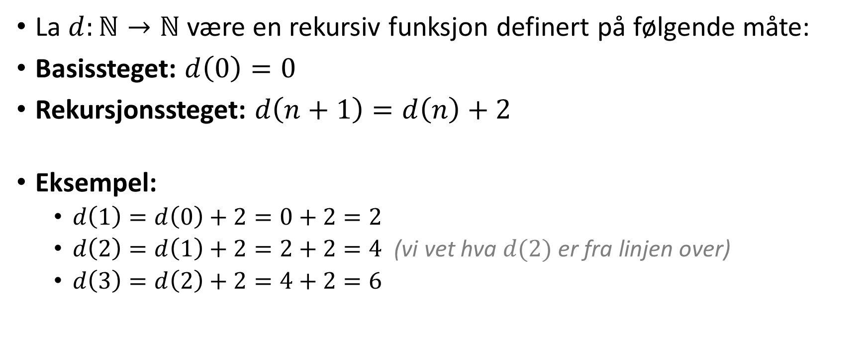
Eksempel: doblefunksjonen
La $d:ℕ→ℕ$være en rekursiv funksjon definert på følgende måte:
Basissteget: $d\left(0\right)=0$
Rekursjonssteget: $d\left(n+1\right)=d\left(n\right)+2$
Eksempel:
  $d\left(1\right)=d\left(0\right)+2=0+2=2$
  $d\left(2\right)=d\left(1\right)+2=2+2=4$ (vi vet hva $d(2)$ er fra linjen over)
  $d\left(3\right)=d\left(2\right)+2=4+2=6$

Slide 28
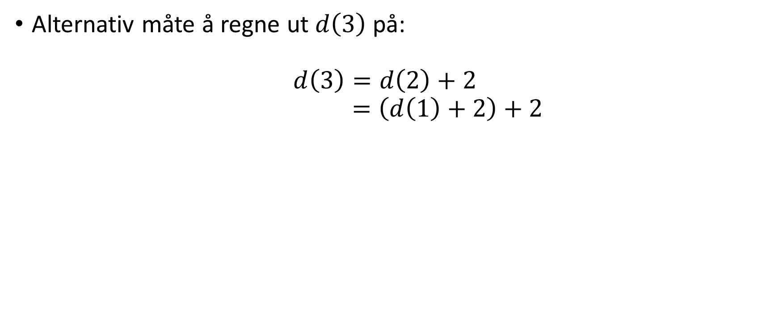
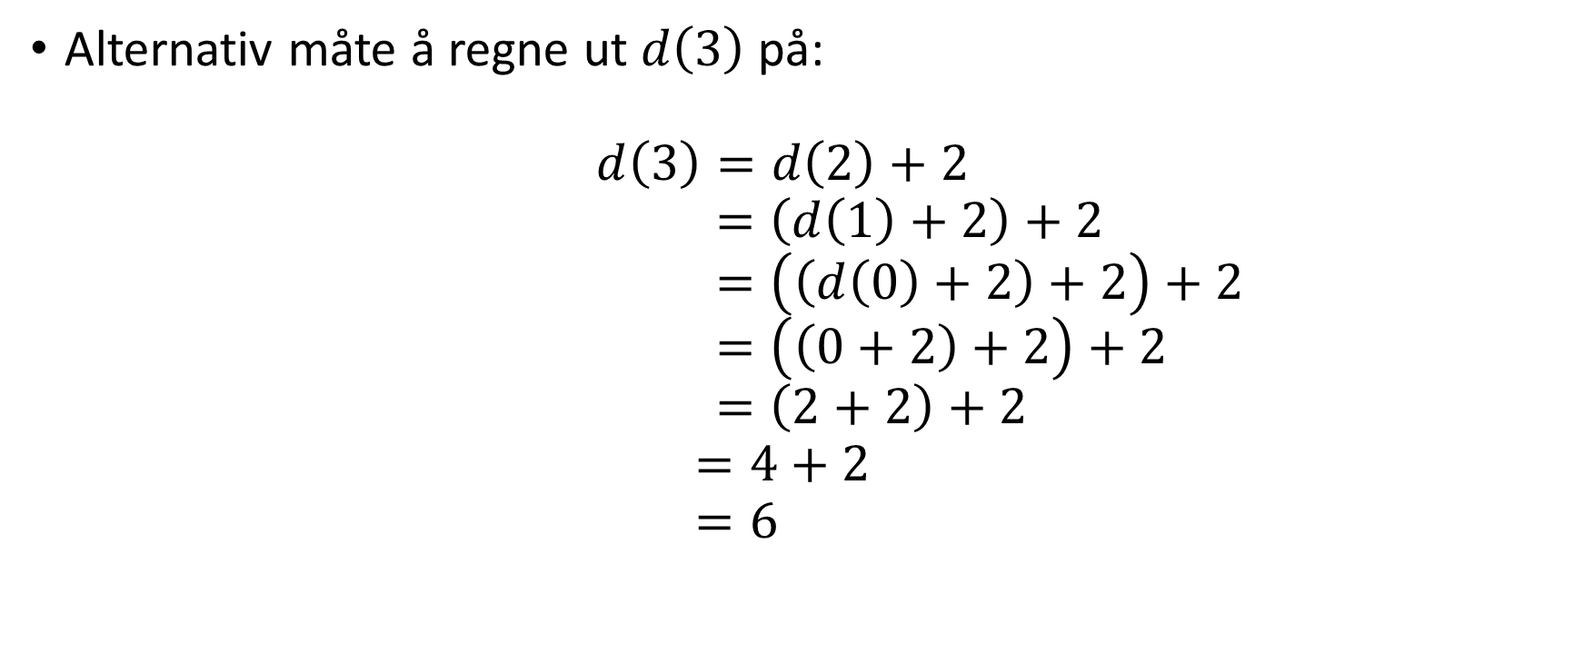
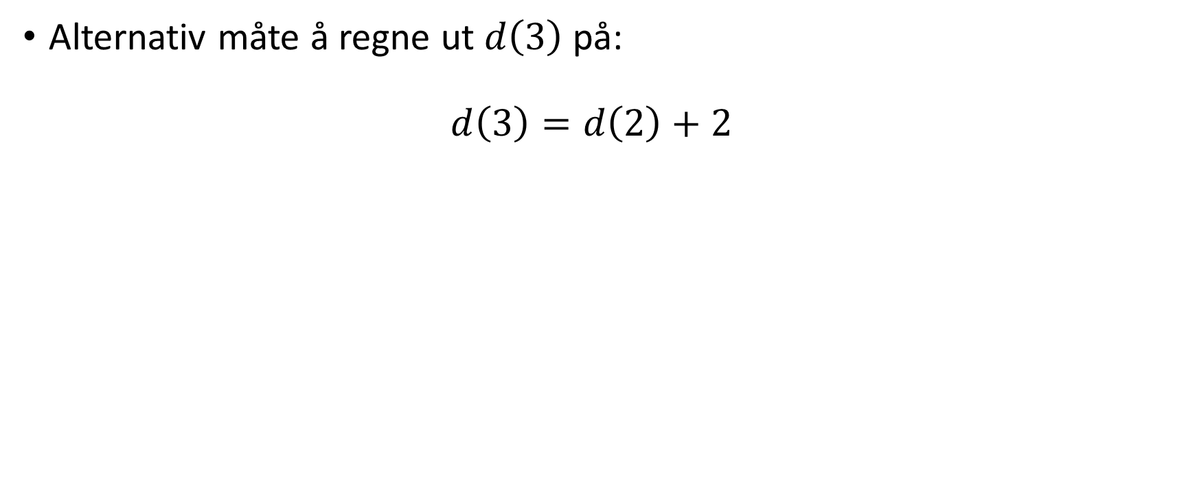
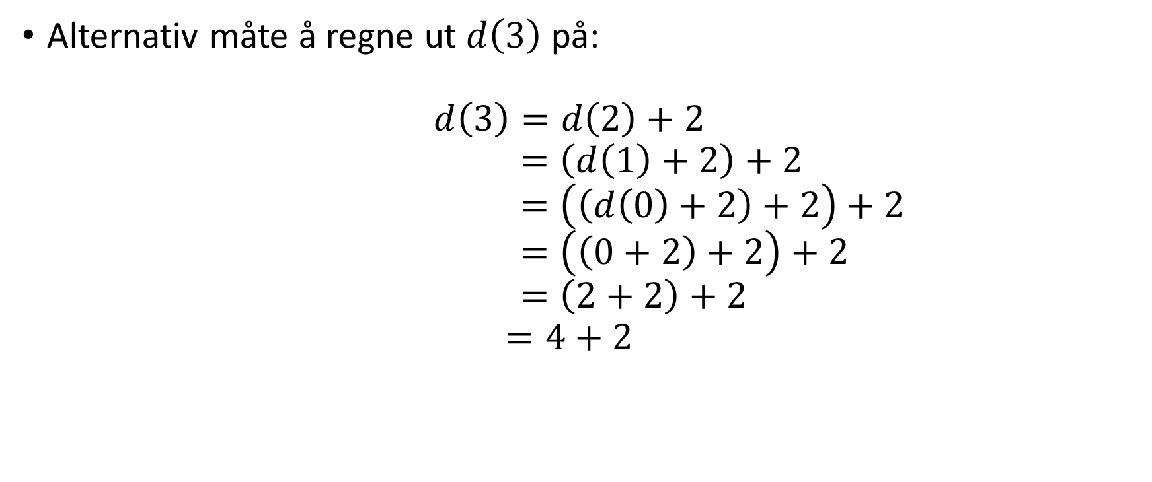
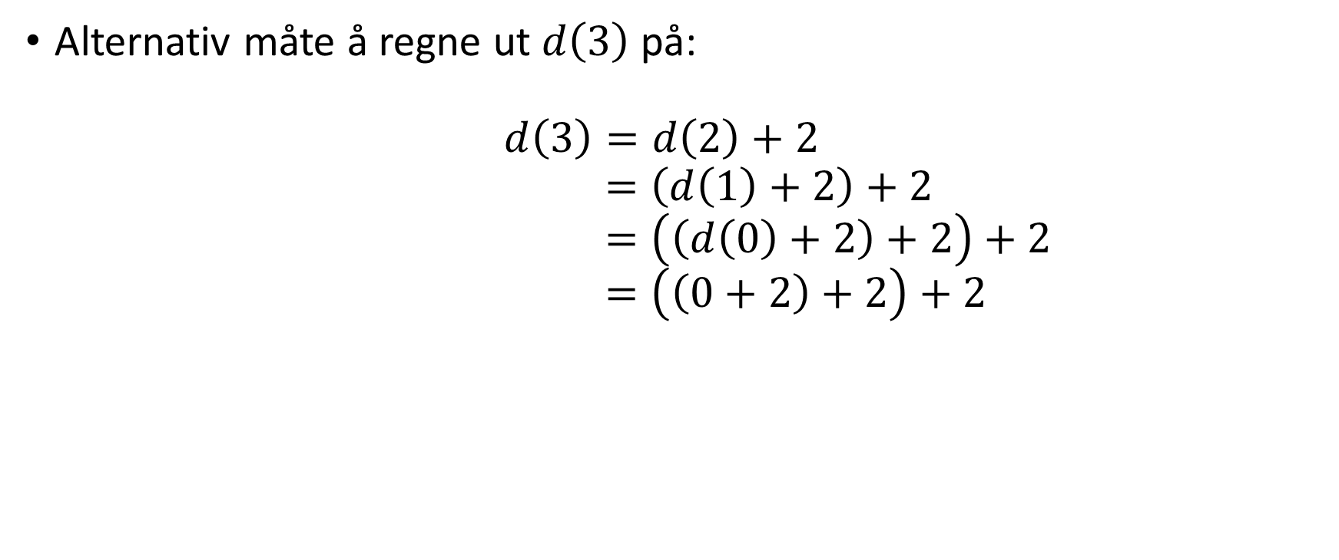
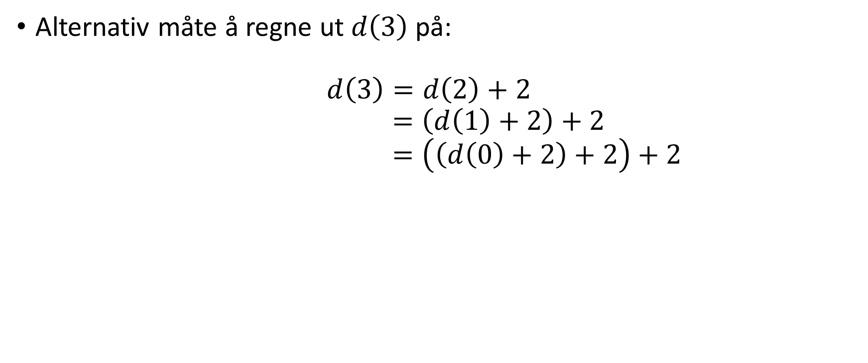
Eksempel: forts.
Alternativ måte å regne ut $d\left(3\right)$ på:
$d\left(3\right)=d\left(2\right)+2$
Alternativ måte å regne ut $d\left(3\right)$ på:
$d\left(3\right)=d\left(2\right)+2$
$=\left(d\left(1\right)+2\right)+2$
Alternativ måte å regne ut $d\left(3\right)$ på:
$d\left(3\right)=d\left(2\right)+2$
$=\left(d\left(1\right)+2\right)+2$
$=\left(\left(d\left(0\right)+2\right)+2\right)+2$
Alternativ måte å regne ut $d\left(3\right)$ på:
$d\left(3\right)=d\left(2\right)+2$
$=\left(d\left(1\right)+2\right)+2$
$=\left(\left(d\left(0\right)+2\right)+2\right)+2$
$=\left(\left(0+2\right)+2\right)+2$
Alternativ måte å regne ut $d\left(3\right)$ på:
$d\left(3\right)=d\left(2\right)+2$
$=\left(d\left(1\right)+2\right)+2$
$=\left(\left(d\left(0\right)+2\right)+2\right)+2$
$=\left(\left(0+2\right)+2\right)+2$
$=\left(2+2\right)+2$
$=4+2$
Alternativ måte å regne ut $d\left(3\right)$ på:
$d\left(3\right)=d\left(2\right)+2$
$=\left(d\left(1\right)+2\right)+2$
$=\left(\left(d\left(0\right)+2\right)+2\right)+2$
$=\left(\left(0+2\right)+2\right)+2$
$=\left(2+2\right)+2$
$=4+2$
$=6$

Slide 29
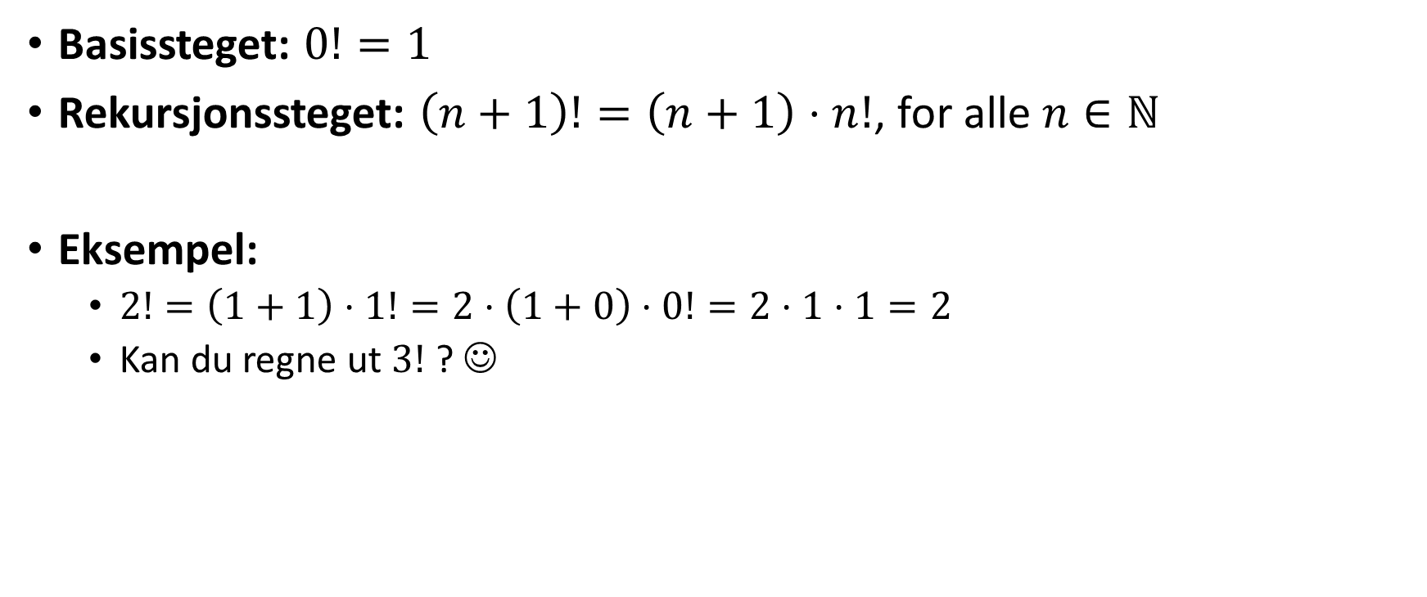
Eksempel: fakultetsfunksjonen
Basissteget: $0!=1$
Rekursjonssteget: $\left(n+1\right)!=\left(n+1\right)⋅n!$, for alle $n∈ℕ$
Eksempel:
  $2!=\left(1+1\right)⋅1!=2⋅\left(1+0\right)⋅0!=2⋅1⋅1=2$
  Kan du regne ut $3!$ ? ☺

Slide 30
Oppfordring!
Ikke gjør oppfordringen her!
… men prøv å definer Fibonacci-tallene rekursivt ☺

Slide 31
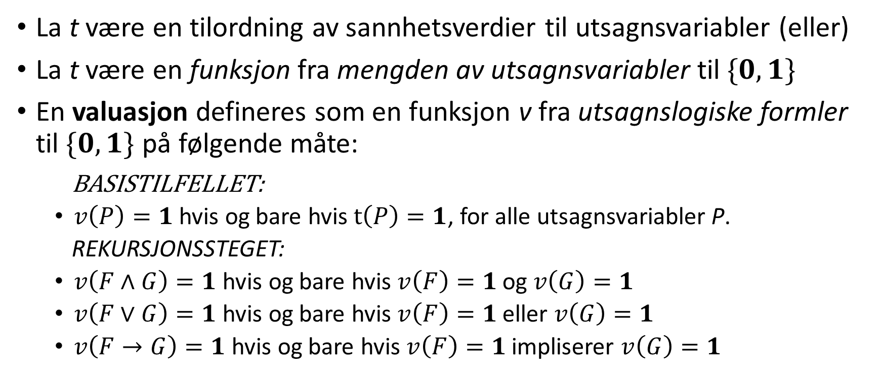
Definisjon 10.2: Valuasjon
La t være en tilordning av sannhetsverdier til utsagnsvariabler (eller)
La t være en funksjon fra mengden av utsagnsvariabler til $\{0,1\}$
En valuasjon defineres som en funksjon v fra utsagnslogiske formler til $\{0,1\}$ på følgende måte:
BASISTILFELLET:
  $v\left(P\right)=1$ hvis og bare hvis $t\left(P\right)=1$, for alle utsagnsvariabler P.
  REKURSJONSSTEGET:
  $v\left(F∧G\right)=1$ hvis og bare hvis $v\left(F\right)=1$ og $v\left(G\right)=1$
  $v\left(F∨G\right)=1$ hvis og bare hvis $v\left(F\right)=1$ eller $v\left(G\right)=1$
  $v\left(F→G\right)=1$ hvis og bare hvis $v\left(F\right)=1$ impliserer $v\left(G\right)=1$

Slide 32
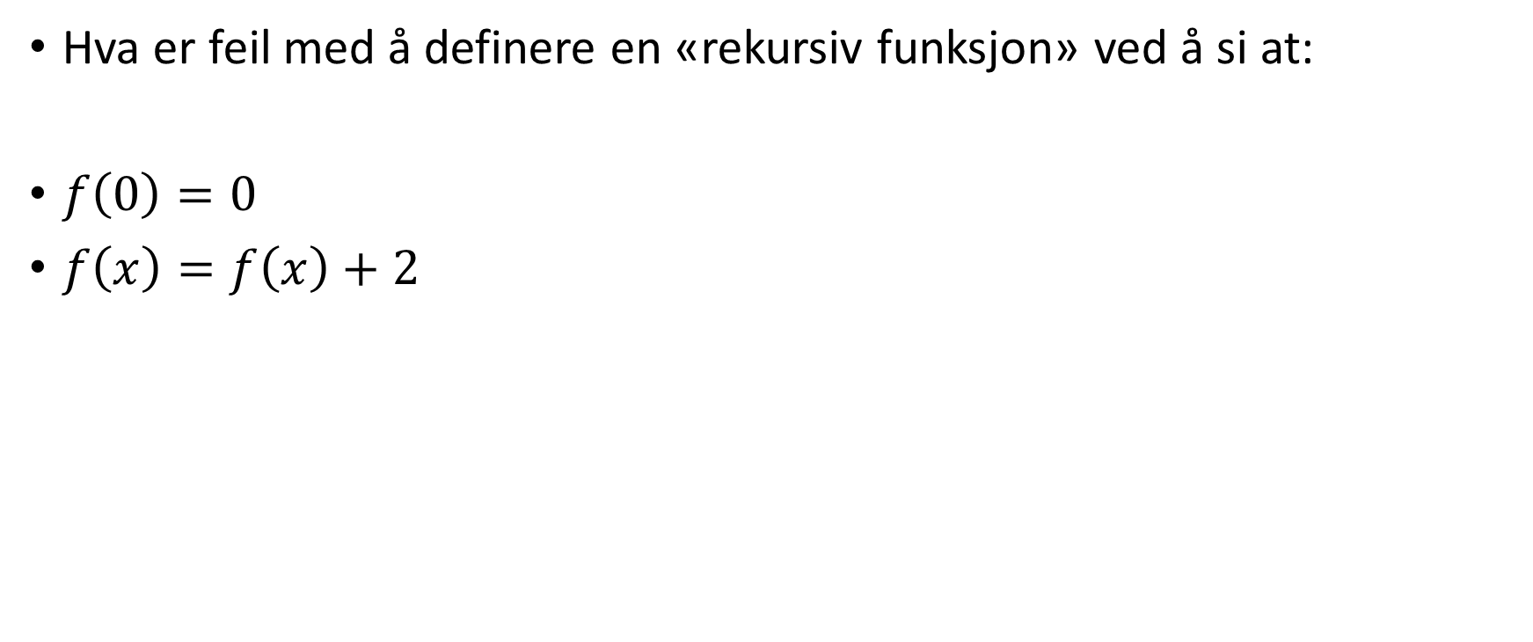
Spørsmål til salen!
Hva er feil med å definere en «rekursiv funksjon» ved å si at:
$f\left(0\right)=0$
$f\left(x\right)=f\left(x\right)+2$

Slide 33
Kapittel 11
  Matematisk induksjon

Slide 34
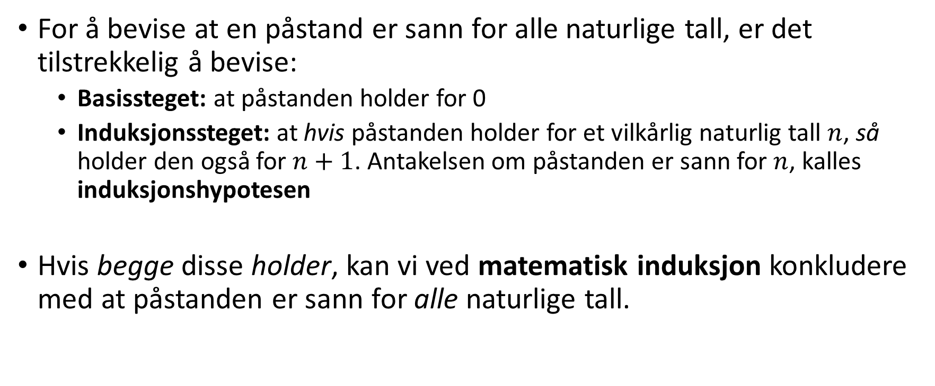
Definisjon 11.1: Matematisk induksjon
For å bevise at en påstand er sann for alle naturlige tall, er det tilstrekkelig å bevise:
  Basissteget: at påstanden holder for 0
  Induksjonssteget: at hvis påstanden holder for et vilkårlig naturlig tall $n$, så holder den også for $n+1$. Antakelsen om påstanden er sann for $n$, kalles induksjonshypotesen
Hvis begge disse holder, kan vi ved matematisk induksjon konkludere med at påstanden er sann for alle naturlige tall.

Slide 35
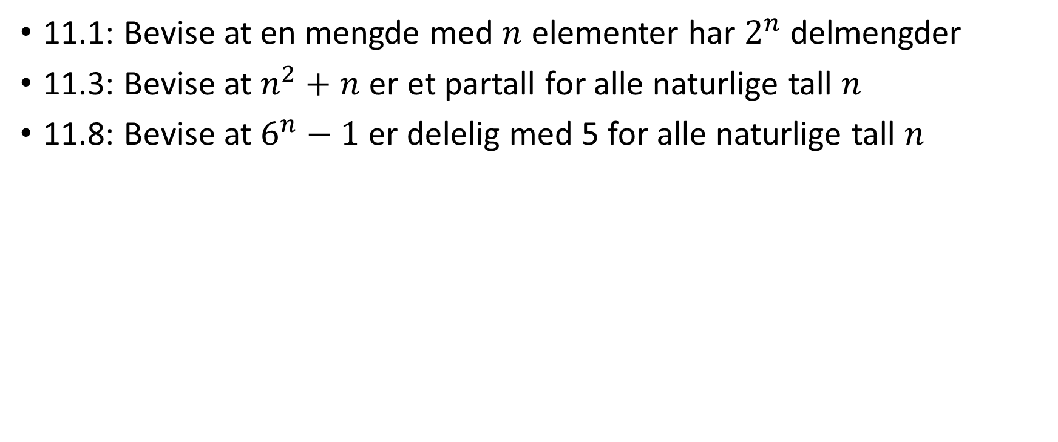
Forslag til oppgaver, kap. 11
11.1: Bevise at en mengde med $n$ elementer har $2^{n}$ delmengder
11.3: Bevise at $n^{2}+n$ er et partall for alle naturlige tall $n$
11.8: Bevise at $6^{n}−1$ er delelig med 5 for alle naturlige tall $n$

Slide 36
Kapittel 12
  Strukturell induksjon

Slide 37
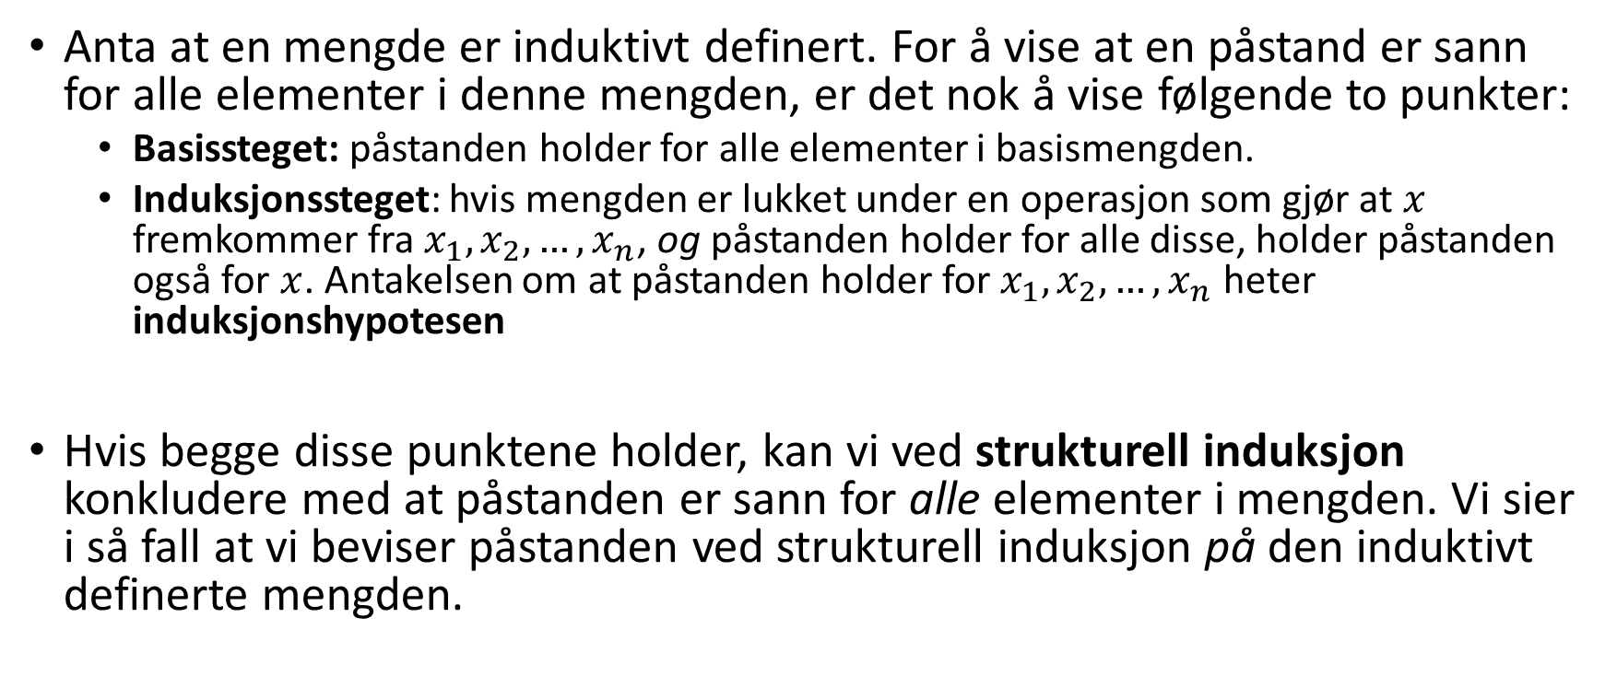
Definisjon 12.1: Strukturell induksjon
Anta at en mengde er induktivt definert. For å vise at en påstand er sann for alle elementer i denne mengden, er det nok å vise følgende to punkter:
  Basissteget: påstanden holder for alle elementer i basismengden.
  Induksjonssteget: hvis mengden er lukket under en operasjon som gjør at $x$ fremkommer fra $x_{1},x_{2},…,x_{n}$, og påstanden holder for alle disse, holder påstanden også for $x$. Antakelsen om at påstanden holder for $x_{1},x_{2},…,x_{n}$ heter induksjonshypotesen
Hvis begge disse punktene holder, kan vi ved strukturell induksjon konkludere med at påstanden er sann for alle elementer i mengden. Vi sier i så fall at vi beviser påstanden ved strukturell induksjon på den induktivt definerte mengden.

Slide 38
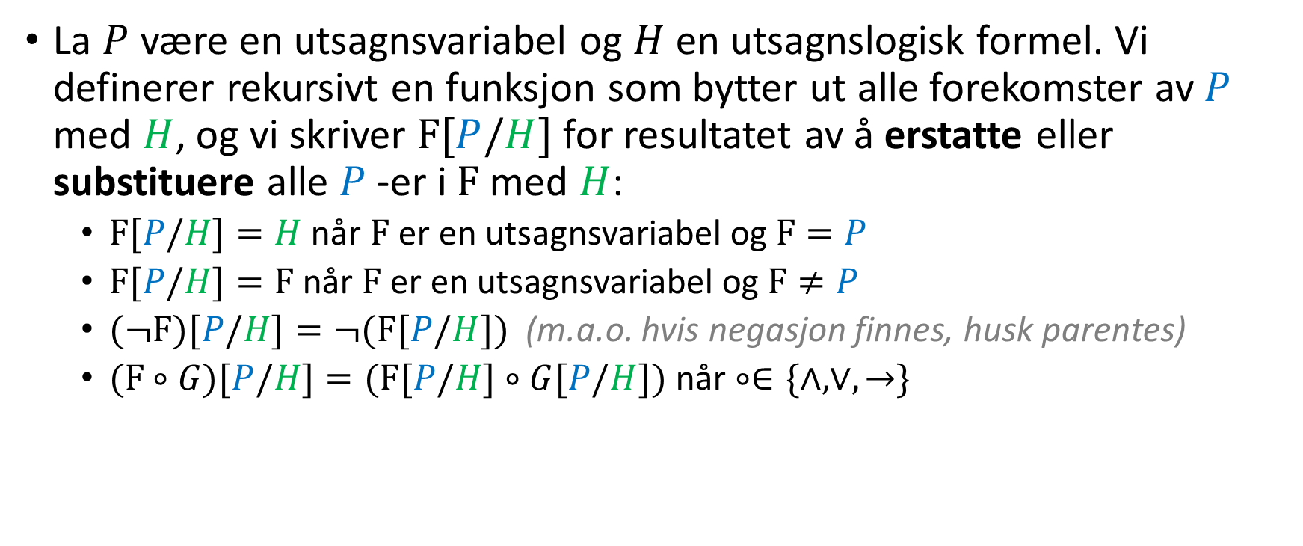
Definisjon 12.2: Substitusjon
La $P$ være en utsagnsvariabel og $H$ en utsagnslogisk formel. Vi definerer rekursivt en funksjon som bytter ut alle forekomster av $P$ med $H$, og vi skriver $F[P/H]$ for resultatet av å erstatte eller substituere alle $P$-er i $F$ med $H$:
  $F[P/H]=H$ når $F$ er en utsagnsvariabel og $F=P$
  $F[P/H]=F$ når $F$ er en utsagnsvariabel og $F≠P$
  $(¬F)[P/H]=¬(F[P/H])$ (m.a.o. hvis negasjon finnes, husk parentes)
  $(F∘G)[P/H]=(F[P/H]∘G[P/H])$ når $∘∈\{∧,∨,→\}$

Slide 39
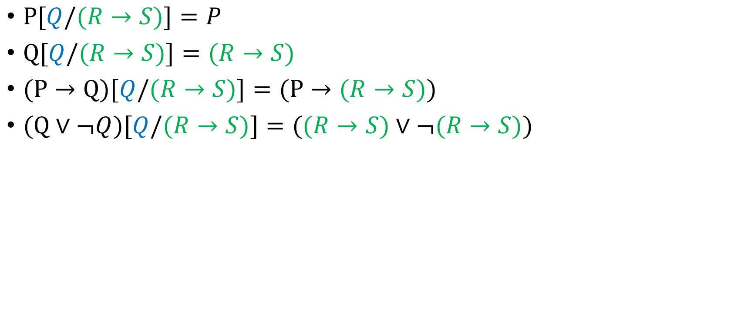
Eksempler: substitusjon
$P[Q/(R→S)]=P$
$Q[Q/(R→S)]=(R→S)$
$(P→Q)[Q/(R→S)]=(P→(R→S))$
$(Q∨¬Q)[Q/(R→S)]=((R→S)∨¬(R→S))$

Slide 40
Forslag til oppgaver, kap. 12
12.1: Induksjonsbevis av en funksjon på bitstrenger
12.2: -||-
12.3: Induksjonsbevis av en funksjon på strenger

